Slide 1

Σχολή Μηχανικών
ΤΜΗΜΑ ΝΑΥΠΗΓΩΝ ΜΗΧΑΝΙΚΩΝ
ΝΑΥΠΗΓΙΚΟ ΣΧΕΔΙΟ ΚΑΙ ΑΡΧΕΣ CASD - ΘΕΩΡΙΑ
Παρουσίαση Ναυπηγικών Γραμμών
Σχεδίαση ΔΙΑΓΩΝΙΩΝ
Γεώργιος Κ. Χατζηκωνσταντής Επίκουρος Καθηγητής
Διπλ. Ναυπηγός Μηχανολόγος Μηχανικών
M.Sc. ΄΄Διασφάλιση Ποιότητας
ΝΑΥΠΗΓΙΚΟ ΣΧΕΔΙΟ ΚΑΙ ΑΡΧΕΣ CASD ΚΑΘΗΓΗΤΗΣ ΓΕΩΡΓΙΟΣ Κ. ΧΑΤΖΗΚΩΝΣΤΑΝΤΗΣ 2025

Slide 2
ΣΧΕΔΙΑΣΗ ΔΙΑΓΩΝΙΩΝ
ΝΑΥΠΗΓΙΚΟ ΣΧΕΔΙΟ ΚΑΙ ΑΡΧΕΣ CASD ΚΑΘΗΓΗΤΗΣ ΓΕΩΡΓΙΟΣ Κ. ΧΑΤΖΗΚΩΝΣΤΑΝΤΗΣ 2025

Slide 3
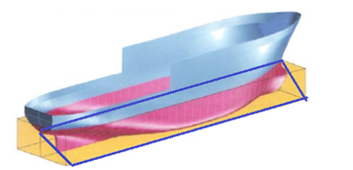
Διαγώνιες (ή φούρμες) (1 από 2)
Διαγώνια κεκλιμένα επίπεδα που τέμνουν τη γάστρα υπό διάφορες γωνίες από το διάμηκες επίπεδο συμμετρίας προς την πλευρά
Τα επίπεδα αυτά προκύπτουν περιστρέφοντας τις σχεδιασμένες παρισάλους (ή οποιαδήποτε άλλη πρόσθετη) γύρω από την ευθεία τομής των παρισάλων με το διάμηκες επίπεδο
Τα ίχνη των τομών αυτών λέγονται διαγώνιες τομές (diagonal sections)
Οι καμπύλες που προέρχονται από τις τομές αυτές σχεδιάζονται στο σχέδιο των ισάλων δεξιά του ίχνους του διαμήκους επιπέδου συμμετρίας χρησιμοποιώντας τη μέθοδο της κατάκλισης (και όχι τη μέθοδο των ορθογωνίων προβολών)
ΝΑΥΠΗΓΙΚΟ ΣΧΕΔΙΟ ΚΑΙ ΑΡΧΕΣ CASD ΚΑΘΗΓΗΤΗΣ ΓΕΩΡΓΙΟΣ Κ. ΧΑΤΖΗΚΩΝΣΤΑΝΤΗΣ 2025

Slide 4
Διαγώνιες (ή φούρμες) (1 από 2)
Οι διαγώνιες σχεδιάζονται τελευταίες στο σχέδιο των ναυπηγικών γραμμών και με αυτές :
ελέγχεται η ακρίβεια και η ομαλότητα των ναυπηγικών γραμμών , κυρίως σε ιδιόμορφες περιοχές του σκάφους (περιοχές στις οποίες τα ίχνη των παρισάλων τέμνουν τους νομείς με πολύ μικρή γωνία οπότε είναι δύσκολος ο προσδιορισμός του σημείου τομής και κατά συνέπεια λιγότερο ακριβής η απεικόνιση στο σχέδιο της γεωμετρίας της γάστρας του πλοίου) όπου οι τρείς οικογένειες των καμπυλών δεν επαρκούν.
ευρίσκονται οι μη ομαλές επιφάνειες του περιβλήματος , ώστε έγκαιρα να διορθώνονται οι ναυπηγικές γραμμές πρίν την κατασκευή των ιχναρίων ή μοδέλων (templates) του σκάφους.
ΣΧΕΔΙΑΣΗ ΔΙΑΓΩΝΙΩΝ:
για το σχεδιασμό της διαγωνίου (καμπύλης ή τεθλασμένης γραμμής) μετρώνται επί της διαγωνίου οι αποστάσεις των σημείων τομής της διαγωνίου με τους νομείς και σχεδιάζονται ως ημιπλάτη στο σχέδιο ισάλων δεξιά του ίχνους του επιπέδου συμμετρίας, C.L. δηλαδή κάτω από τις ισάλους.
ΝΑΥΠΗΓΙΚΟ ΣΧΕΔΙΟ ΚΑΙ ΑΡΧΕΣ CASD ΚΑΘΗΓΗΤΗΣ ΓΕΩΡΓΙΟΣ Κ. ΧΑΤΖΗΚΩΝΣΤΑΝΤΗΣ 2025

Slide 5
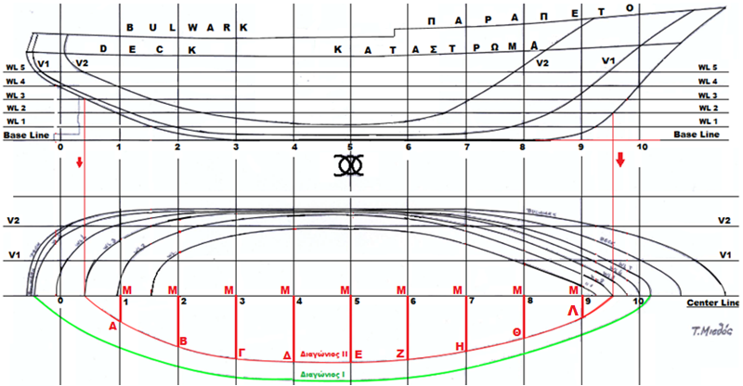
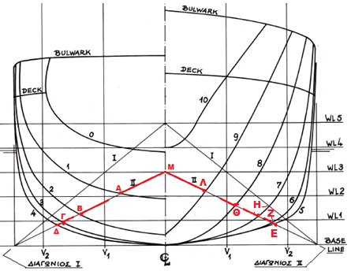
Σχεδίαση ΔΙΑΓΩΝΙΟΥ ΙΙ
Για το σχεδιασμό της καμπύλης μετρώνται τα ημιπλάτη των πρωραίων και πρυμναίων νομέων επί της διαγωνίου .
( Σχέδια σε διαφορετικές κλίμακες )
ΝΑΥΠΗΓΙΚΟ ΣΧΕΔΙΟ ΚΑΙ ΑΡΧΕΣ CASD ΚΑΘΗΓΗΤΗΣ ΓΕΩΡΓΙΟΣ Κ. ΧΑΤΖΗΚΩΝΣΤΑΝΤΗΣ 2025

Slide 6
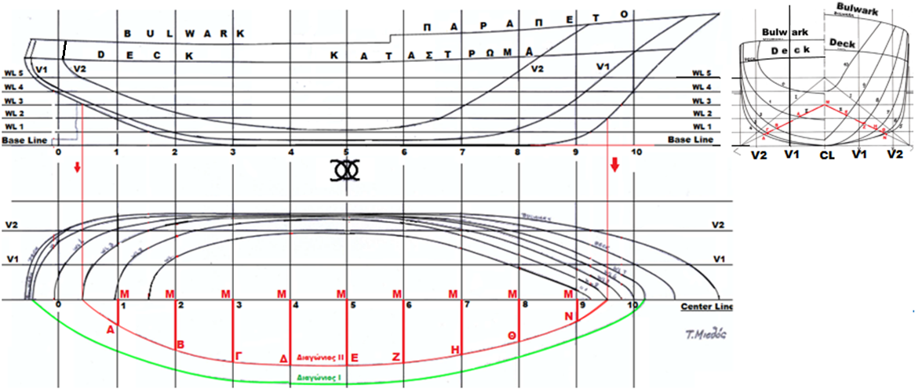
Σχεδίαση ΔΙΑΓΩΝΙΟΥ ΙΙ
( σχέδια στην ίδια κλίμακα )
ΝΑΥΠΗΓΙΚΟ ΣΧΕΔΙΟ ΚΑΙ ΑΡΧΕΣ CASD ΚΑΘΗΓΗΤΗΣ ΓΕΩΡΓΙΟΣ Κ. ΧΑΤΖΗΚΩΝΣΤΑΝΤΗΣ 2025

Slide 7
2^{ο} ΠΑΡΑΔΕΙΓΜΑ
ΧΑΡΑΞΗ ΔΙΑΓΩΝΙΟΥ
ΝΑΥΠΗΓΙΚΟ ΣΧΕΔΙΟ ΚΑΙ ΑΡΧΕΣ CASD ΚΑΘΗΓΗΤΗΣ ΓΕΩΡΓΙΟΣ Κ. ΧΑΤΖΗΚΩΝΣΤΑΝΤΗΣ 2025

Slide 8
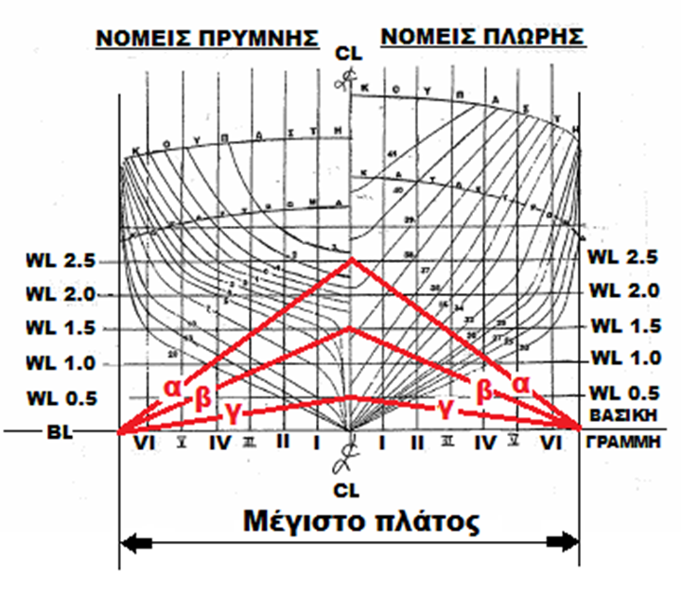
Σχεδίαση διαγώνιου α (1 από 7)
Για το σχεδιασμό της καμπύλης μετρώνται τα ημιπλάτη των πρωραίων και πρυμναίων νομέων επί της διαγωνίου .
ΝΑΥΠΗΓΙΚΟ ΣΧΕΔΙΟ ΚΑΙ ΑΡΧΕΣ CASD ΚΑΘΗΓΗΤΗΣ ΓΕΩΡΓΙΟΣ Κ. ΧΑΤΖΗΚΩΝΣΤΑΝΤΗΣ 2025

Slide 9
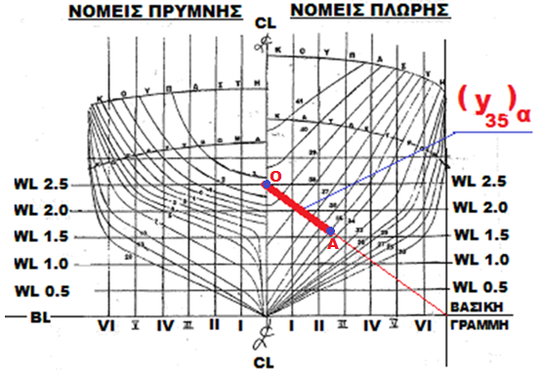
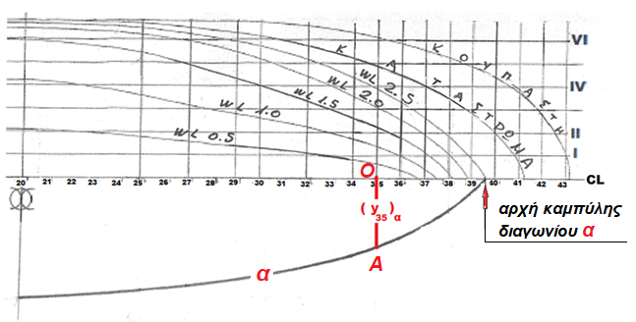
Σχεδίαση διαγώνιου α (2 από 7)
${\left(y_{35}\right)}_{a}$= απόσταση ΟΑ στο νομέα 35 επί της διαγωνίου α
ΝΑΥΠΗΓΙΚΟ ΣΧΕΔΙΟ ΚΑΙ ΑΡΧΕΣ CASD Καθηγητής : Γεώργιος Κ. Χατζηκωνσταντής 2025

Slide 10
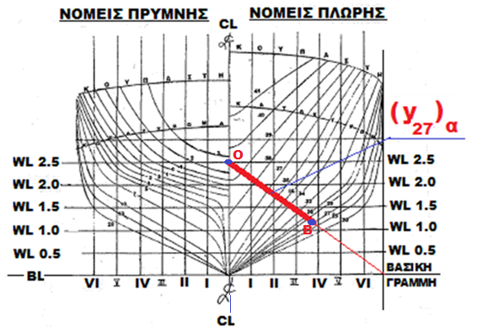
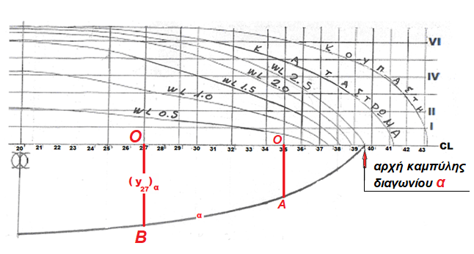
Σχεδίαση διαγώνιου α (3 από 7)
${\left(y_{27}\right)}_{a}$= απόσταση ΟΒ στο νομέα 27 επί της διαγωνίου α
ΝΑΥΠΗΓΙΚΟ ΣΧΕΔΙΟ ΚΑΙ ΑΡΧΕΣ CASD Καθηγητής : Γεώργιος Κ. Χατζηκωνσταντής 2025

Slide 11
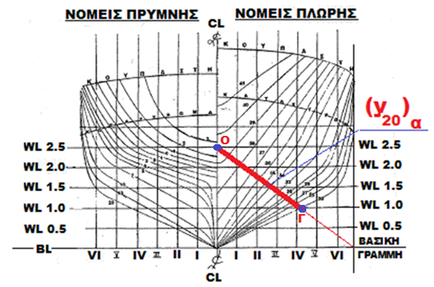
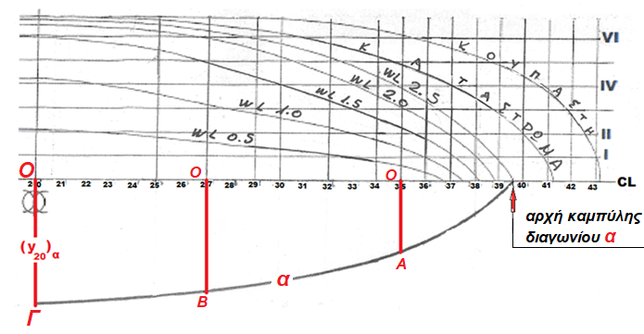
Σχεδίαση διαγώνιου α (4 από 7)
${\left(y_{20}\right)}_{a}$= απόσταση ΟΓ στο νομέα 20 επί της διαγωνίου α
ΝΑΥΠΗΓΙΚΟ ΣΧΕΔΙΟ ΚΑΙ ΑΡΧΕΣ CASD Καθηγητής : Γεώργιος Κ. Χατζηκωνσταντής 2025

Slide 12
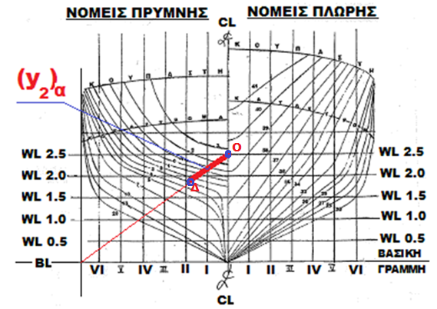
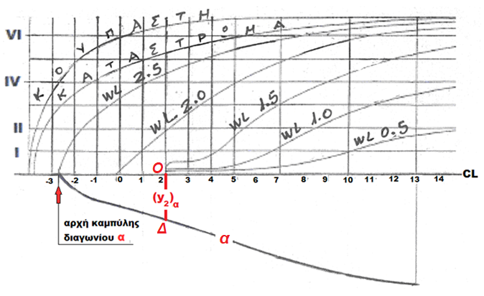
Σχεδίαση διαγώνιου α (5 από 7)
${\left(y_{2}\right)}_{a}$= απόσταση ΟΔ στο νομέα 2 επί της διαγωνίου α
ΝΑΥΠΗΓΙΚΟ ΣΧΕΔΙΟ ΚΑΙ ΑΡΧΕΣ CASD Καθηγητής : Γεώργιος Κ. Χατζηκωνσταντής 2025

Slide 13
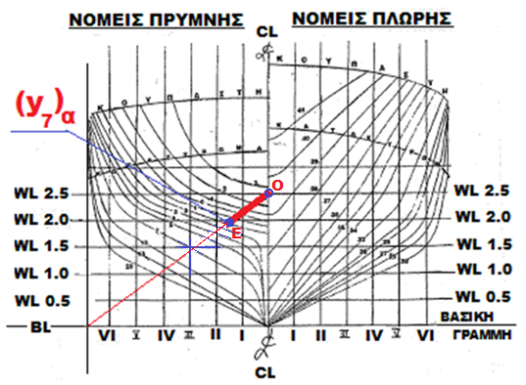
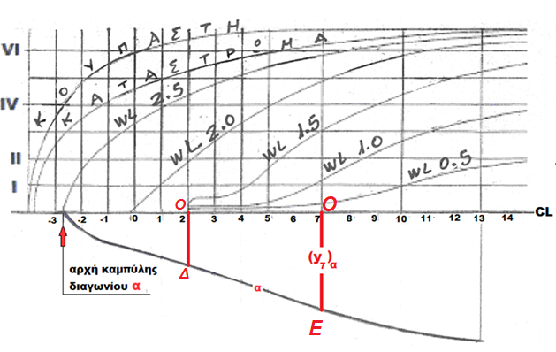
Σχεδίαση διαγώνιου α (6 από 7)
${\left(y_{7}\right)}_{a}$= απόσταση ΟΕ στο νομέα 7 επί της διαγωνίου α
ΝΑΥΠΗΓΙΚΟ ΣΧΕΔΙΟ ΚΑΙ ΑΡΧΕΣ CASD Καθηγητής : Γεώργιος Κ. Χατζηκωνσταντής 2025

Slide 14
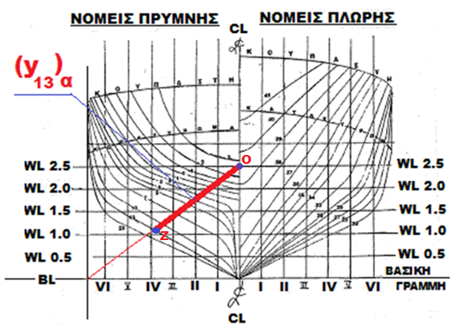
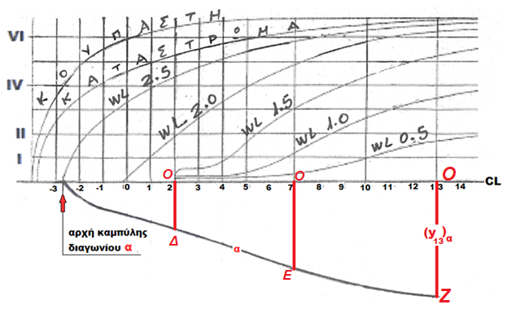
Σχεδίαση διαγώνιου α (7 από 7)
${\left(y_{13}\right)}_{a}$= απόσταση ΟΖ στο νομέα 13 επί της διαγωνίου α
ΝΑΥΠΗΓΙΚΟ ΣΧΕΔΙΟ ΚΑΙ ΑΡΧΕΣ CASD Καθηγητής : Γεώργιος Κ. Χατζηκωνσταντής 2025

Slide 15
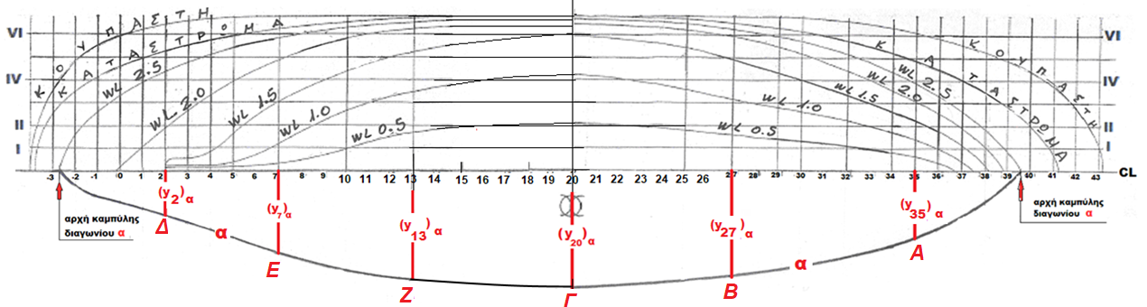
Διαγώνιος (α)
ΝΑΥΠΗΓΙΚΟ ΣΧΕΔΙΟ ΚΑΙ ΑΡΧΕΣ CASD Καθηγητής : Γεώργιος Κ. Χατζηκωνσταντής 2025
15

